Slide 1

Nhóm: 3CE
PHÁT HIỆN GIAN LẬN THẺ TÍN DỤNG ĐỂ GIẢM THIỂU CHI PHÍ DOANH NGHIỆP
GVHD: ĐINH THỊ THỦY TIÊN

Slide 2
Business Case
Phát hiện gian lận
Tập dữ liệu
Mô hình
Kết quả
Để khách hàng không bị tính phí cho những mặt hàng mà họ không mua.
284,807 giao dịch
Logistic Regrestion
Giảm thiểu chi phí 20%

Slide 3


3CE
Giới thiệu
về tập dữ liệu
Tập dữ liệu này trình bày các giao dịch xảy ra trong hai ngày
Có 492 vụ gian lận trong số 284.807 giao dịch, chiếm 0,172% tổng số giao dịch.
Tập dữ liệu bị mất cân bằng
284.315
492

Slide 4
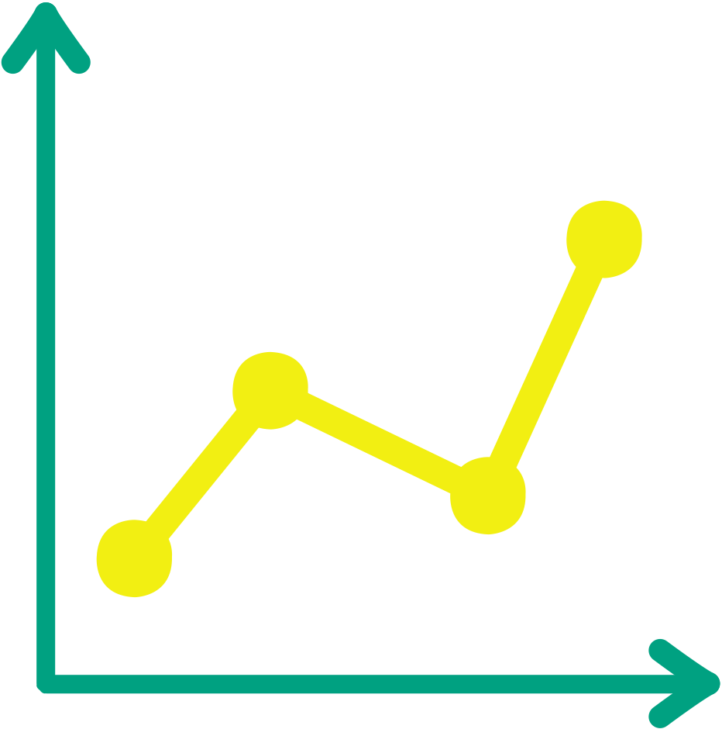


Mục tiêu phân loại
Gian lận / Không gian lận
F1 score: 80%
Accuracy: 99%

Slide 5



Tiền xử lý
284.807
283.726
Bỏ đi các dòng dữ liệu giống hệt nhau

Slide 6


Tách Dữ Liệu
70%
283.726
SPLIT
30%
Train
Test

Slide 7


Cân Bằng Dữ Liệu Tập Train
198.608
396.562
99.84%
Không gian lận
50%
Không gian lận
SMOTE
50%
Gian lận
0.16%
Gian lận

Slide 8
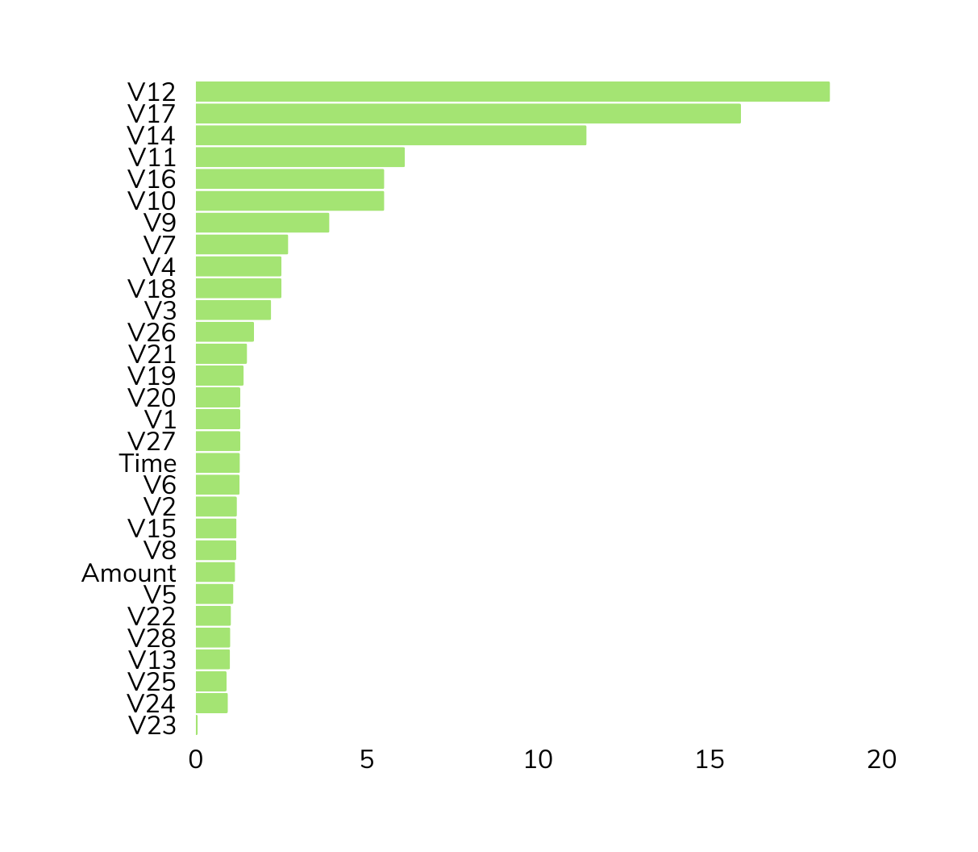
Random Forest
Tầm quan trọng của các biến trong tập dữ liệu
Nhận xét: Chiếm đa số các biến có tầm quan trọng như nhau nên việc bớt đi các biến có thể ảnh hưởng tới kết quả của mô hình

Slide 9
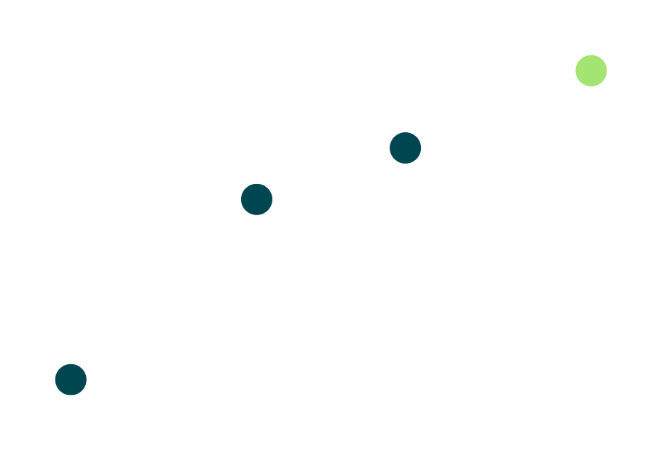
Lựa chọn mô hình
Logistic Regression
Decision Tree
Khả năng diễn giải
Random Forest
K-NN
Khả năng thực hiện

Slide 10




Thực Thi Mô Hình
Biến đầu vào
Thực thi mô hình
Kết quả
Không gian lận
Gian lận
Các biến ban đầu của dữ liệu
Logistic Regression

Slide 11

Kết quả mô hình
Dự đoán
Độ chính xác
80%
Không gian lận
Gian lận
Không gian lận
Thực tế
84959
13
Gian lận
40
106

Slide 12

Không dùng mô hình
Dùng mô hình
Tổng số giao dịch :
Số giao dịch gian lận
nhầm lẫn:
283726
492
Tổng số giao dịch :
Số giao dịch gian lận
nhầm lẫn:
85118
106
Chi phí giảm 20%

Slide 13
APP FOR BUSINESS
https://docs.google.com/spreadsheets/d/1ug7CAFgCoAXWux8vHs3AoHkhrpGZL0-z_w4BQwBvnDM/edit?usp=sharing

Slide 14
A41624 Phạm Đồng Mạnh
Cảm ơn cô và các bạn đã lắng nghe
A42559 Hoàng Thị Thúy An
A42418 Kiều Thị Vân Anh
3CE

